Slide 1
CHEMICKÉ REAKCE
8.roč.

Slide 2
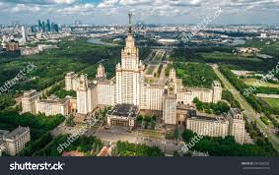
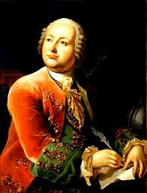
Michail Vasiljevič Lomonosov (1743 -1765)
Zákon zachování hmoty: „Všechny předměty v přírodě jsou takového rázu, že mnoho-li se jednomu odebere, tolik se k druhému přidruží. Tak jestliže někde ubude hmoty, tolikéž jí na druhém místě přibude.“

Slide 3
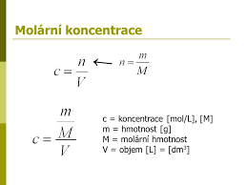
Nezávisle na Lomonosovi dokázal svými pokusy zákon zachování hmotnosti francouzský vědec (chemik, geolog, fyzik, matematik) A.L. Lavoisier v roce 1788.
Látkové množství (n), jednotkou je mol a jeho značkou je také mol
Látková koncentrace c je podílem látkového množství rozpuštěné látky (n) a objemu roztoku (V).
https://www.youtube.com/watch?v=gskA0hfzvE4
Koncentrace = n/V
Jednotkou látkové koncentrace je mol/dm3

Slide 4
Látkové množství vyjadřují chemické značky, vzorce, rovnice
Značka látka částice/počet látkové množství
N dusík 1 atom dusíku 1 mol at. dusíku
N2 dusík 1 molekula dusíku 1 mol molekul N
H2O voda 1 molekula vody 1 mol molekul H2O
2H2 + O2
2 H2O
Reakcí 2 molekul vodíku s 1 molekulou kyslíku vznikají 2 molekuly vody
Reakcí 2 mol vodíku a 1 mol kyslíku vznikají 2 mol vody
Poměr látkových množství je 2:1:2
Podíl hmotnosti chemické látky m a jejího látkového množství n je molární hmotnost M
Molární hmotnost = hmotnost M = m/n g/mol
látkové množství

Slide 5
Průběh chemických reakcí ovlivňuje především druh látek.
Na průběh chemické reakce má vliv, zda reagující látky jsou koncentrované nebo zředěné.
Dále na průběh reakce má teplota výchozích látek.
Mimo to má také vliv plocha povrchu pevných reagujících látek.
Látky, které ovlivňují rychlost chemické reakce, ale po jejím ukončení zůstávají nezměněny, jsou katalyzátory.
Např.: katalyzátorem rozkladu peroxidu vodíku H2O2 je oxid manganičitý MnO2, V chemické reakci se zapisuje katalyzátor nad šipku:
MnO2
2 H2O2 → 2 H2O + O2
Zvětšení koncentrace rychlost reakce zvětšuje se počet srážek částic látek
se zvětšuje
Zvětšení teploty - „ - zvětšuje se energie částic
Zvětšení ploch - „ - zvětšuje se počet srážek částic látek

Slide 6
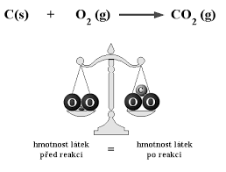
Reakce, při kterých se uvolňuje teplo, nazýváme exotermní reakce (z řečtiny exo = směr ven a thermos = teplo) a reakce, při kterých se naopak teplo spotřebovává, nazýváme endotermické reakce (endo = směr dovnitř).
ZÁKON O ZACHOVÁNÍ HMOTNOSTI
V 18 století V.M. Lomonosov a A.L. Lavoisier svými pokusy potvrdili existenci jednoho ze základních přírodních zákonů. Je jím zákon o zachování hmotnosti.
Zákon zachování hmotnosti potvrzuje skutečnost, že počet atomů v uzavřené soustavě je stálý. Při chemických reakcích dochází pouze k jejich přeskupování.

Slide 7
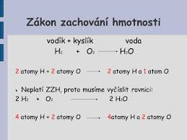
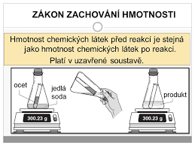

Slide 8
KONEC

